Slide 1
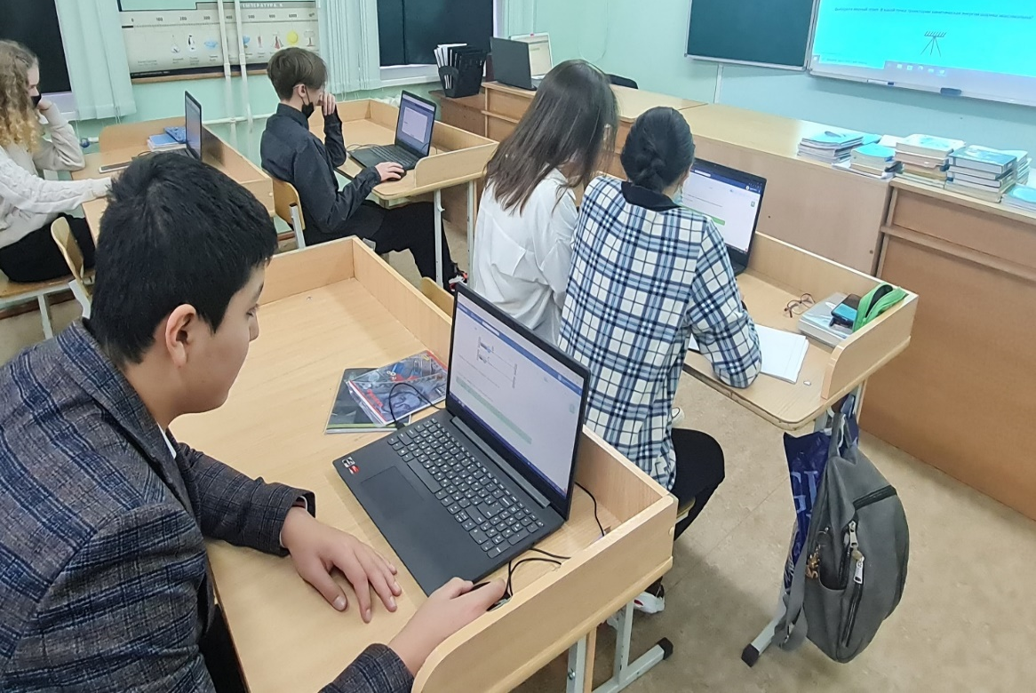
Применение ресурсов ЦОП МЭО на уроках физики в 9 классе при изучении темы: «Механические колебания и волны. Звук»
Хуснияров Марсель Данилович
Учитель физики

Slide 13
Спасибо за внимание!

